Slide 1
Diagrama de Clases

Slide 2
Fases para Desarrollo de Software
a) Relevamiento
b) Análisis
c) Diseño
d) Desarrollo
e) Capacitación
f) Mantenimiento

Slide 3
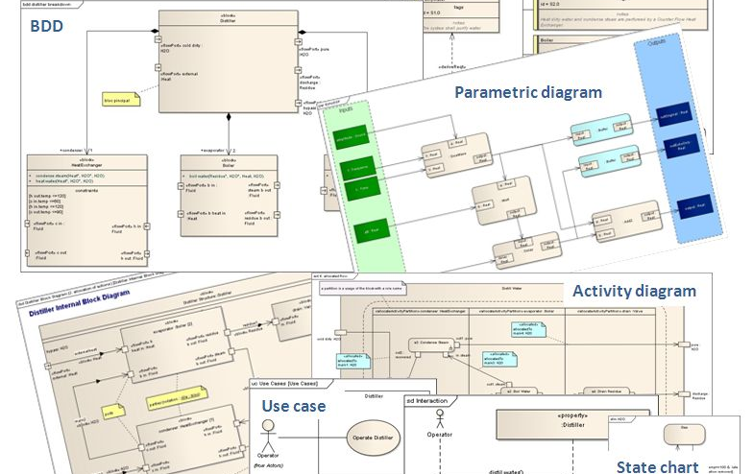
UML
Diferentes Tipos de Diagramas

Slide 4
Que es un diagrama de clases?
Un diagrama de clases es un tipo de diagrama estático que describe la estructura de un sistema mostrando sus clases, atributos y las relaciones entre ellos.
Los diagramas de clases son utilizados durante el proceso de análisis y diseño de los sistemas, donde se crea el diseño conceptual de la información que se manejará en el sistema.

Slide 5
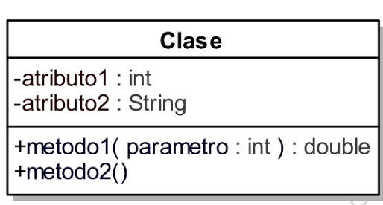
Ejemplos
Ejemplo 1
Una persona tiene número de documento de identificación, nombres, apellidos, fecha de nacimiento, género, dirección postal, posiblemente también tenga número de teléfono de casa, del móvil, FAX y correo electrónico.
Ejemplo 2
Un sistema informático puede permitir administrar la cuenta bancaria de una persona, por lo que tendrá un número de cuenta, número de identificación del propietario de la cuenta, saldo actual, moneda en la que se maneja la cuenta.

Slide 6
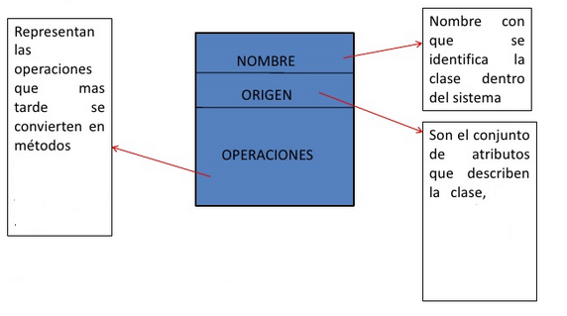
Que es una Clase?
Es la unidad básica que encapsula toda la información de un Objeto (un objeto es una instancia de una clase).
A través de ella podemos modelar el entorno que se desea estudiar (una Casa, un Auto, una Cuenta Corriente, etc.).
Generalmente representa un sustantivo (persona, lugar o cosa)

Slide 7
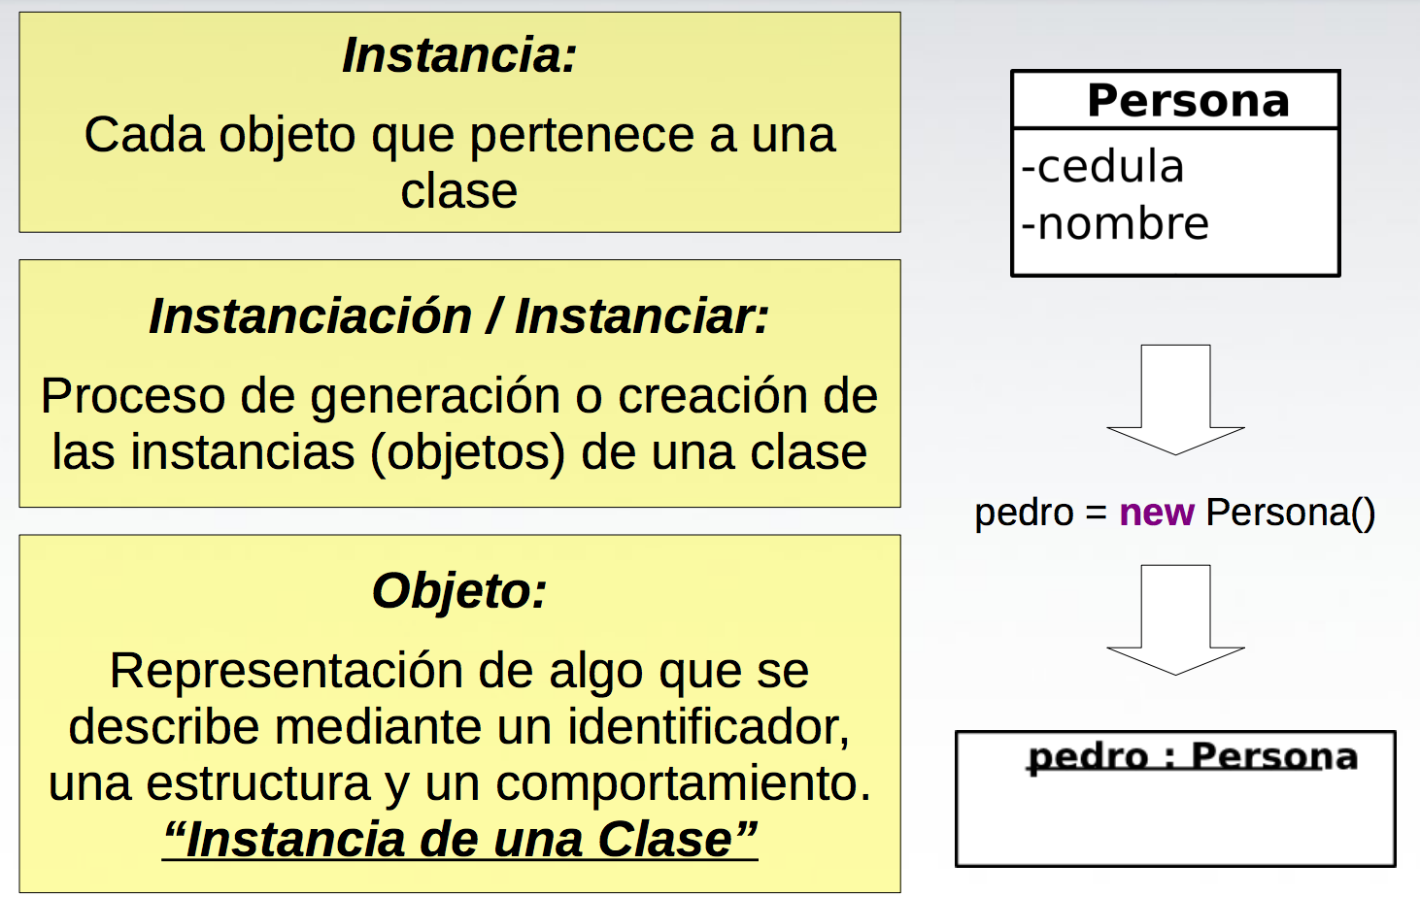
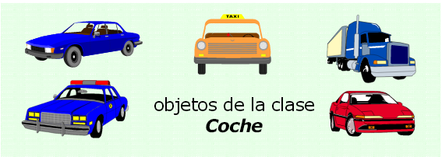
Objeto e Instancia
Es la instancia de una clase.
La clase define objetos. El objeto es cada elemento de la case.
Clase: Coche
Objetos: VW Gol, Ferrari, Audi A3, etc…

Slide 8
Atributo
Los atributos son las características de una Clase.
Definen el grado de comunicación y visibilidad de ellos con el entorno.
Cada atributo tiene un nombre y un tipo: Integer, String, Double, etc.
Pueden ser de tres tipos:
  Public (+): Indica que el atributo será visible tanto dentro como fuera de la clase, es decir, es accesible desde todos lados.
  Private (-): Indica que el atributo sólo será accesible desde dentro de la clase (sólo sus métodos lo pueden acceder).
  Protected (#): Indica que el atributo no será accesible desde fuera de la clase, pero si podrá ser accedido por métodos de la clase y de las subclases que se deriven (herencia).

Slide 9
Métodos
Los métodos u operaciones de una clase son la forma en como ésta interactúa con su entorno.
Éstos pueden tener las características:
Public (+): Indica que el método será visible tanto dentro como fuera de la clase, es decir, es accesible desde todos lados.
Private (-): Indica que el método sólo será accesible desde dentro de la clase (sólo otros métodos de la clase lo pueden acceder).
Protected (#): Indica que el método no será accesible desde fuera de la clase, pero si podrá ser accedido por métodos de la clase y de métodos de las subclases que se deriven (ver herencia).

Slide 10
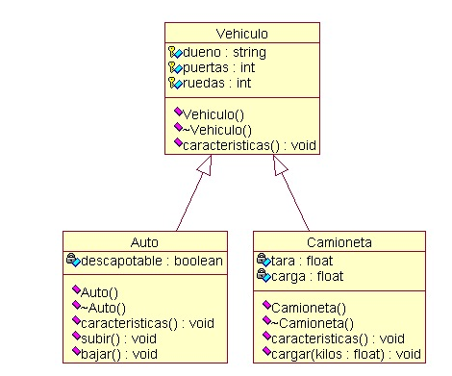
Ejemplo
Clase
Atributos
Métodos
Gol Trend, Focus, etc.
Objeto

Slide 11
Relaciones

Slide 12
Cardinalidad
La cardinalidad de las relaciones indica el grado y nivel de dependencia, se anotan en cada extremo de la relación y éstas pueden ser:
Uno o muchos: 1..* (1..n)
0 o muchos: 0..* (0..n)
Número fijo: m (m denota el número).

Slide 13
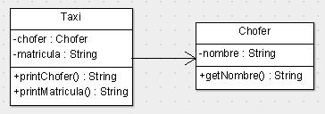
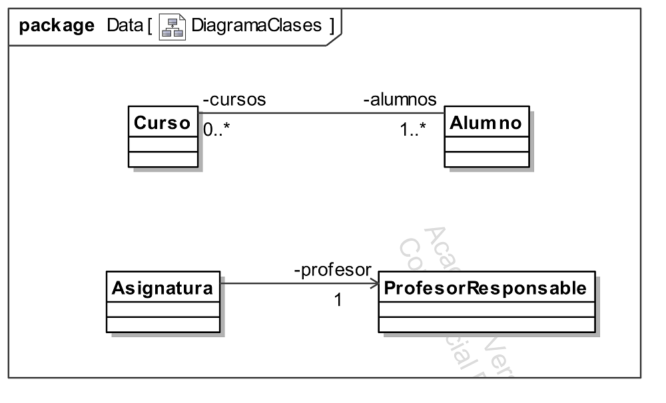
Asociación
Una asociación implica que dos elementos del modelo tienen una relación.
Es una relación estructural entre las clases.
La primera es una asociación bidireccional que representa que un curso tiene desde 1 hasta varios alumnos y que un alumno puede estar en 0 o varios cursos.
La segunda es una asociación unidireccional que representa que una asignatura tiene un único profesor responsable.

Slide 14
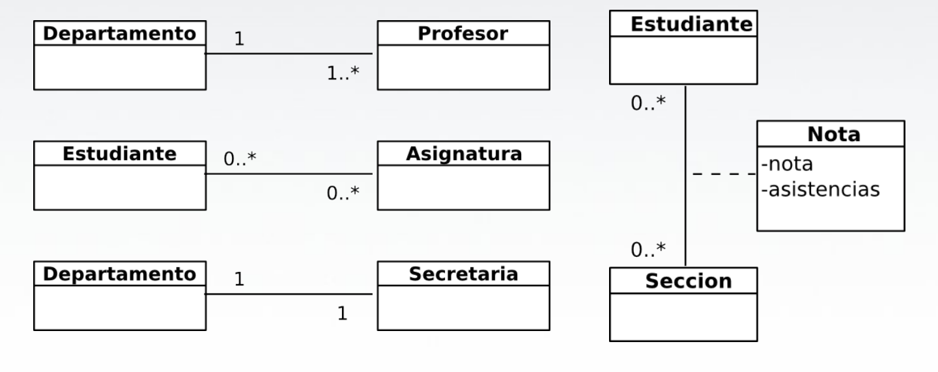
Asociaciones - Posibilidades

Slide 15
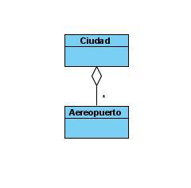
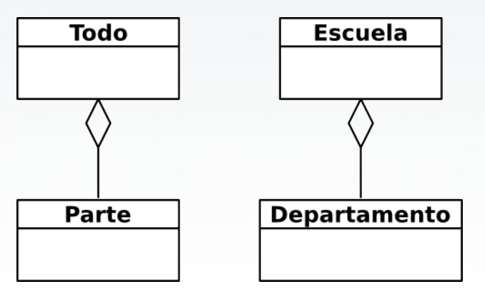
Agregación
La agregación es un tipo de asociación que indica que una clase es parte de otra clase. El objeto contenedor seguirá existiendo aunque los objetos contenidos dejen de existir.
Por ejemplo una clase Ciudad tiene una lista de aeropuertos.

Slide 16
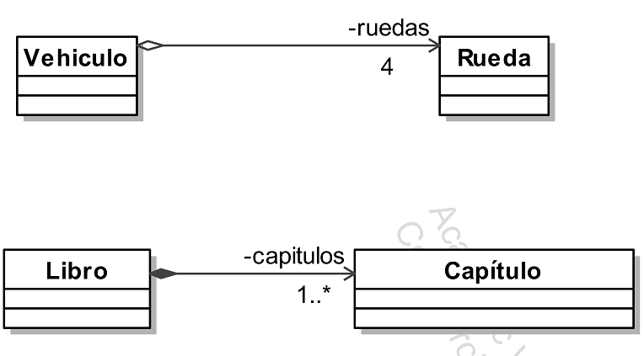
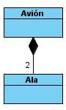
Composición
Es un tipo de asociación, pero podemos decir que son agregaciones fuertes. La diferencia con las agregaciones es que no tiene sentido que el objeto contenedor siga existiendo si no existen los objetos contenidos.
Esta imagen representa la diferencia entre una agregación y una composición. Un vehiculo seguirá existiendo aunque no existan sus ruedas (otra cosa es que pueda rodar). Sin embargo un libro no existirá si no existen sus capítulos.
El avión tiene sentido por si solo, pero esta claro que esta compuesto por dos alas, esta relación es de mucha fuerza, mucho mas que el caso del aeropuerto, y esta claro, que un avión siempre tendrá sus dos alas, y estas siempre serán del mismo avión.

Slide 17
Herencia / Generalización
Indica que una SUBCLASE hereda los métodos y atributos especificados por una SUPER-CLASE, por ende la Subclase además de poseer sus propios métodos y atributos, poseerá las características y atributos visibles de la Super Clase.

Slide 18

Estado
El estado de un objeto abarca todas las propiedades del objeto, y los valores actuales de cada una de esas propiedades.
Las propiedades de los objetos suelen ser estáticas, mientras los valores que toman estas propiedades cambian con el tiempo.
El estado es una FOTO del objeto en un momento determinado.

Slide 19
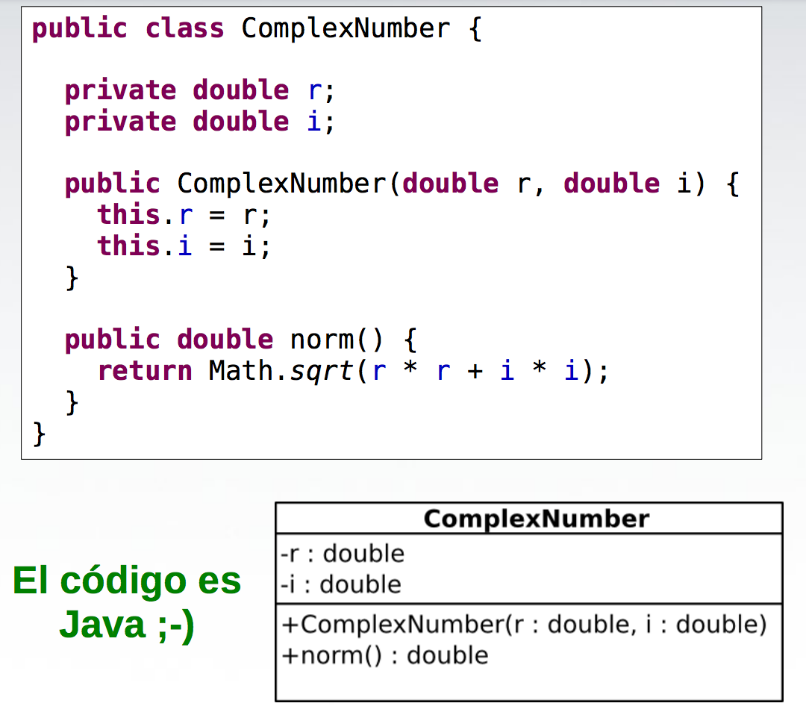
¿Por qué es importante?

Slide 20
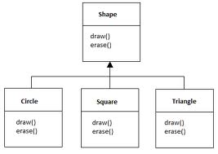
Polimorfismo
Se puede usar el mismo nombre para la definición de un método en varias clases sin importar la relación entre las mismas.

Slide 21
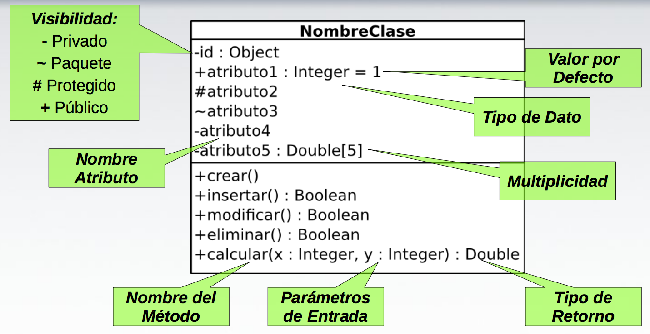
Entonces…

Slide 22
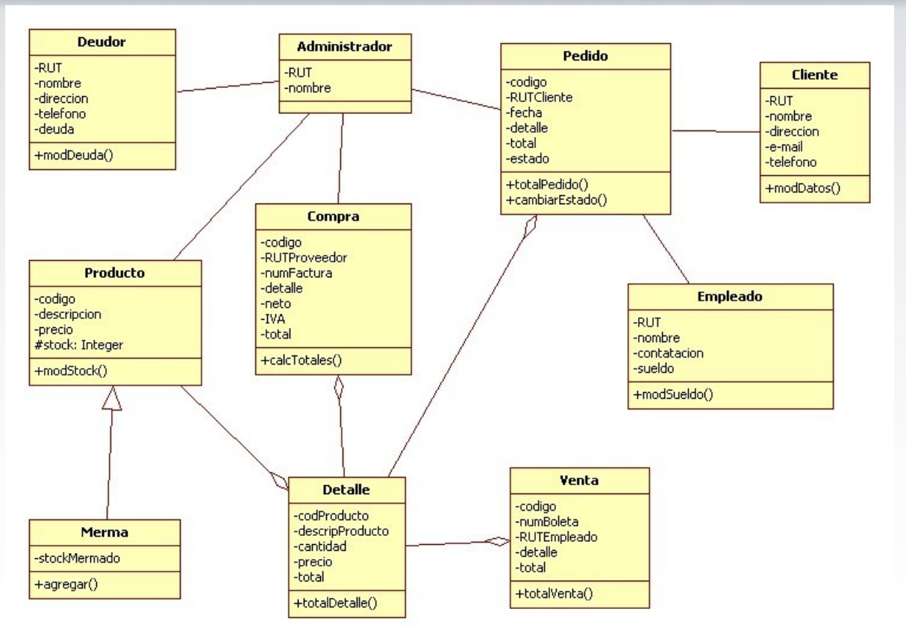
Diagrama de Clases

Slide 23
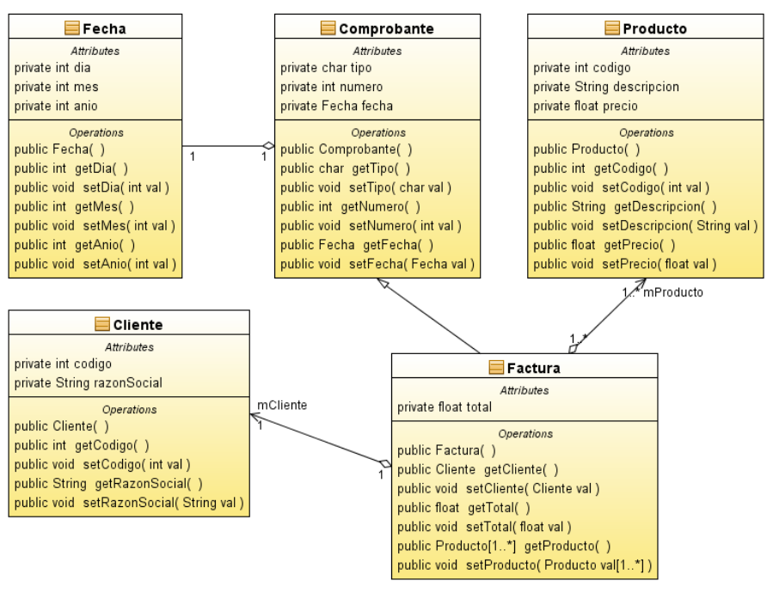

Slide 24
Consejos para modelar
No lanzarse a dibujar clases y asociaciones sin sentido
Elaborar un modelo simple
Los nombres de objetos, asociaciones, atributos y operaciones deben ser significativos
Evitar las jerarquías de composición o generalización de muchos niveles

Slide 25
Esto no es un DER!
Los modelos se parecen en forma cuando uno los simplifica y sólo coloca el nombre de la entidad/objeto y los atributos.
La mayor diferencia está en que el DER muestra las relaciones entre entidades, y el DC muestra el COMPORTAMIENTO, es decir, sus cambios de estado y de los mensajes que intercambia. Son las operaciones que una clase realiza (llamadas también mensajes) las que dan cuenta de como se comporta la clase.
Estos MENSAJES muestran el comportamiento del sistema.
En el DC los atributos tiene privilegios: Publico, Privado, Protegido.

Slide 26
Comportamiento
Comportamiento es como un objeto actúa y reacciona, en términos de sus cambios de estado y de los mensajes que intercambia.
Son las operaciones que una clase realiza (llamadas también mensajes) las que dan cuenta de como se comporta la clase
Un objeto puede realizar cinco tipos de operaciones sobre otro, con el propósito de provocar una reacción:
  Modificador: altera el estado de un objeto.
  Selector: accede al estado de un objeto, sin alterarlo.
  Iterador: permite a todas las partes de un objeto ser accedidas en un orden.
  Constructor: crea un objeto y/o inicializa su estado.
  Destructor: libera el estado de un objeto y/o destruye el objeto.

Slide 27

Encapsulamiento
Se llama encapsulamiento al ocultamiento del estado, es decir, de ciertos datos de un objeto de manera que sólo se pueda cambiar mediante las operaciones definidas para ese objeto, dicho de otro modo, solo de manera interna.
Este aislamiento protege a los datos de un objeto de ser accedidos por quien no deba.

